Slide 1
2-cынып
қазақ тілі

Slide 2
І ҰЙЫМДАСТЫРУ КЕЗЕҢІ

Slide 4
Үй тапсырмасы: «Мықты болсаң, тауып көр» ойыны

Slide 5
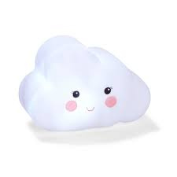
Жаңа сабақтың
тақырыбы

Slide 6
«Портной» сөзінің аудармасын тап

Slide 7
Жаңа сабақтың
тақырыбы

Slide 8
«Каждый день» сөзінің аудармасын тап

Slide 9
Жаңа сабақтың
тақырыбы

Slide 10
«Давным давно» сөзінің аудармасын тап

Slide 11
Жаңа сабақтың
тақырыбы

Slide 12
«Платье» сөзінің аудармасын айт

Slide 13
Жаңа сабақтың
тақырыбы

Slide 14
«Сшил» сөзінің аудармасын айт

Slide 15
Жаңа сабақтың
тақырыбы

Slide 16
«Большая луна» сөзінің аудармасын айт

Slide 17
Жаңа сабақтың
тақырыбы

Slide 18
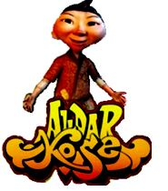
АЛДАР КӨСЕ

Slide 19
Сабақтың мақсаты:
Білімділік: | Қарапайым сөйлеу үлгілерін қолдану арқылы ауызша сөйлеу тілін жетілдіру.
Дамытушылық: | Шағын мәтіндерді ойын арқылы беру негізінде шығармашылық қабілетін дамыту.
Тәрбиелік: | Мультфильмдерге қатысты шағын мәтіндер негізінде оқушының рухани әлемін қалыптастыру.

Slide 20
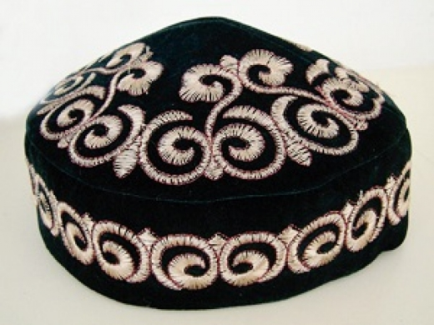
Мультфильмді тамашалайық!

Slide 21
Мәтінмен жұмыс.
Сараң бай Алдаркөсеге: «Он тақия тік»,-деді. Алдаркөсе он тақия тікті. Бай тақияларды киді.Тақия байдың басына кішкентай болды.Бай ренжіді. Бай сараң, Алдаркөсе тапқыр.

Slide 22
Сөздікпен жұмыс:
Тақия –тюбетейка
Сараң –жадный
Бай –богач
Тапқыр –находчивый
Кішкентай –маленький
Ісмер –мастер
Кию –надевать
Қызғаншақ –завистливый
Ақылды -умный

Slide 23
Дәптермен жұмыс. 2-тапсырма. Қажетті сөздерді қойып, көшіріп жаз.
1.Сараң ..... Алдаркөсеге: «Он тақия тік»,-деді.
2. Алдаркөсе он тақия ..... .
3. Бай ................. киді.
4. Тақия байдың басына ............. болды.
5.Бай ............. .
6. Бай сараң, Алдаркөсе ........ .
Керекті сөздер: бай, тақияларды, тікті, тапқыр, ренжіді,
кішкентай

Slide 24
Сергіту сәті
«Бармақтар отбасы»

Slide 25
«6 ҚАЛПАҚ» әдісі:

Slide 26
ҮЙ ТАПСЫРМАСЫ:
ЖАҢА СӨЗДЕРДІ ЖАТТАУ.
ҰНАҒАН ТҰСЫ БОЙЫНША СУРЕТ САЛЫП КЕЛУ.

Slide 27
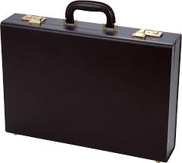
КЕРІ БАЙЛАНЫС. РЕФЛЕКСИЯ

